Slide 1
ГБОУ «Болгараская кадетская школа-интернат им.Карпова П.А.»
Аверьянов Альберт
Здравствуйте – это Я!

Slide 2
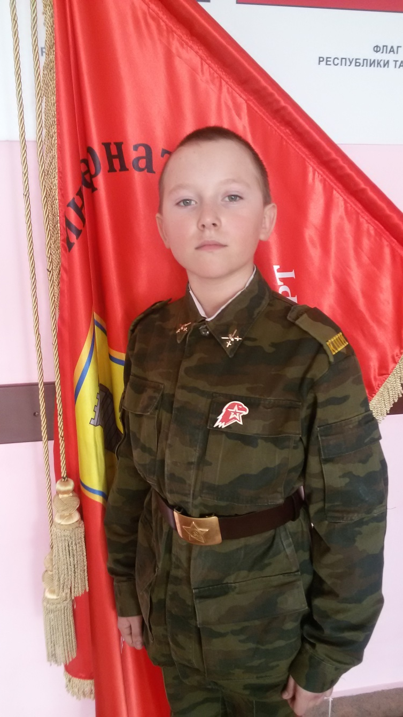
Здравствуйте, а вот и я, и рассказ мой про меня! Я – Аверьянов Альберт, учусь в ГБОУ «Болгарской кадетской школе-интернат» в 5 классе. Занимаю должность заместителя командира взвода, эта должность ответственная и важная.

Slide 3
Я – ПРИЛЕЖНЫЙ УЧЕНИК!
Предмет | 1 четверть | 2 четверть | 3 четверть
Русский язык | 5 | 5 | 4
Литература | 5 | 5 | 5
Татарский язык | 5 | 5 | 5
Татарская литература | 5 | 5 | 5
Английский | 4 | 5 | 5
Математика | 5 | 5 | 5
Биология | 5 | 5 | 5
География | 5 | 5 | 5
Обществознание | 5 | 4 | 5
ОБЖ | 5 | 5 | 5
Физическая культура | 5 | 5 | 5
Искусство (ИЗО) | 5 | 5 | 5
История | 5 | 5 | 5
Технология | 5 | 5 | 5
Искусство (Музыка) | 5 | 5 | 5

Slide 4


Я - УЧАСТНИК КОНКУРСОВ И ОЛИМПИАД!

Slide 5


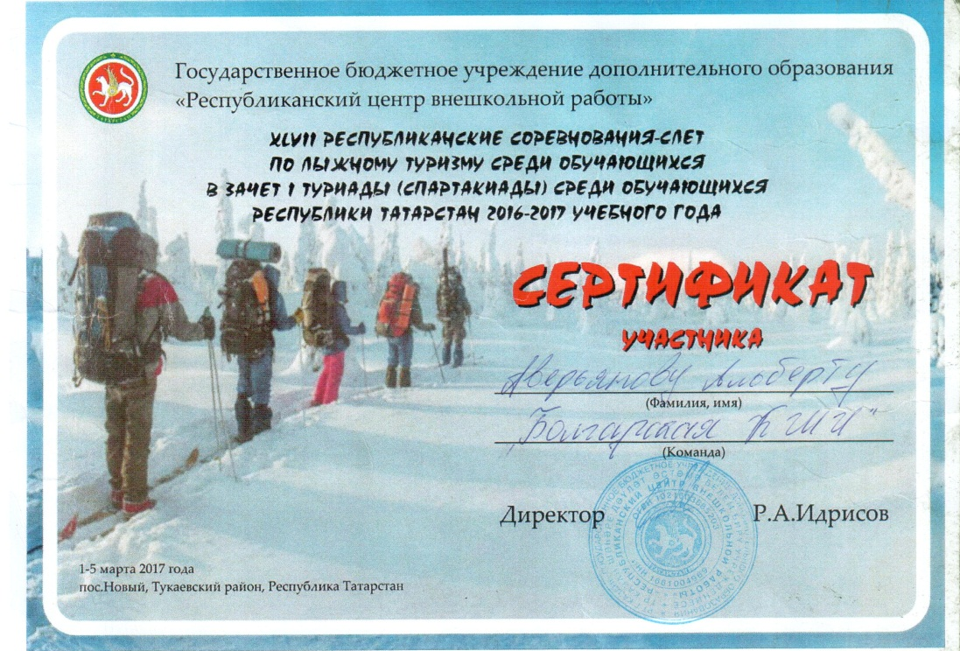

Slide 6



Slide 7
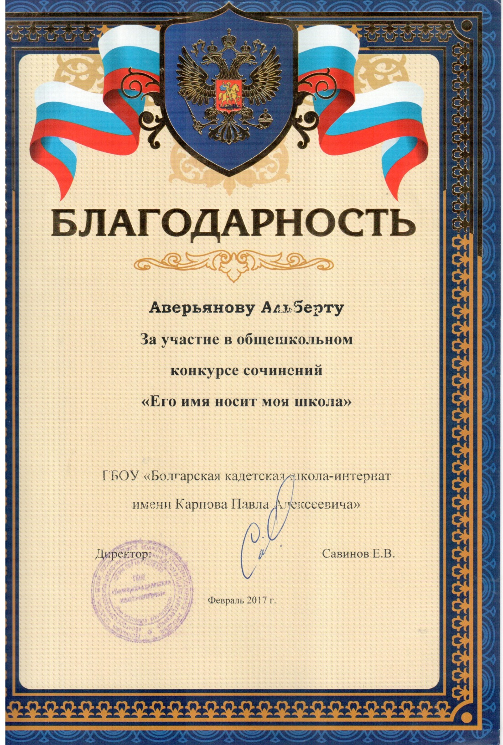
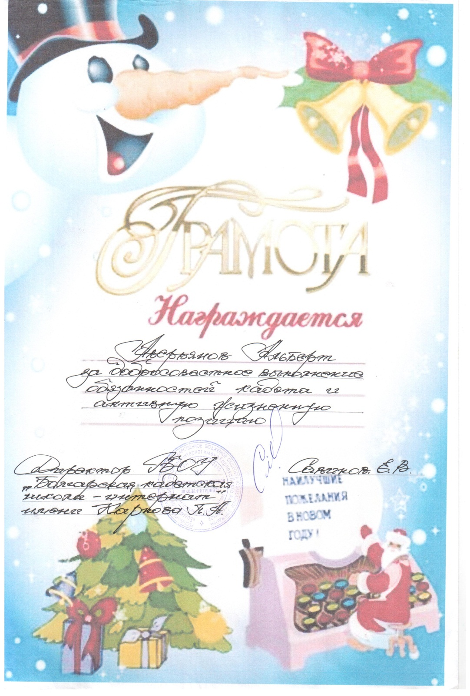

Slide 8



Slide 9
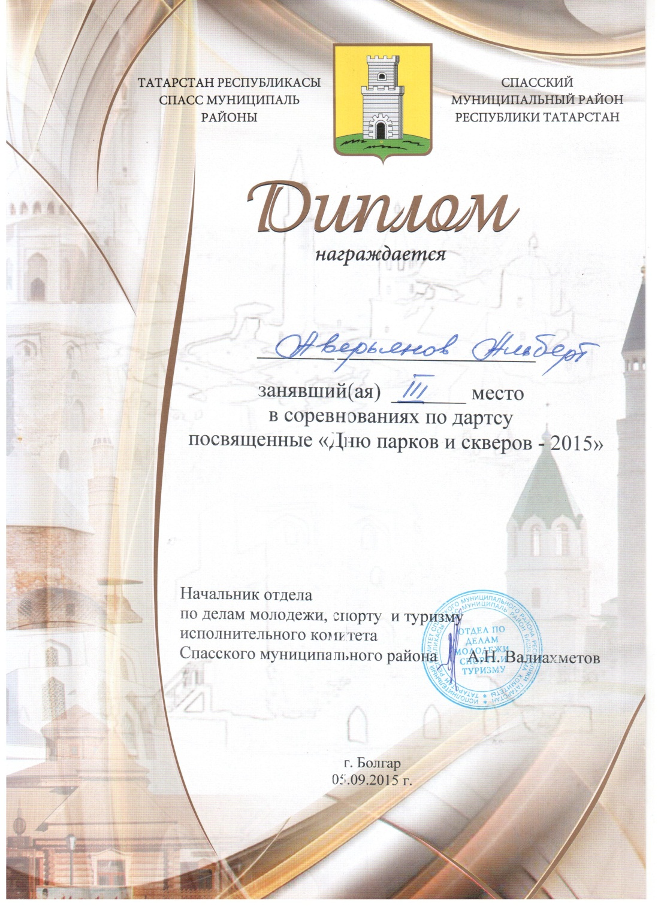
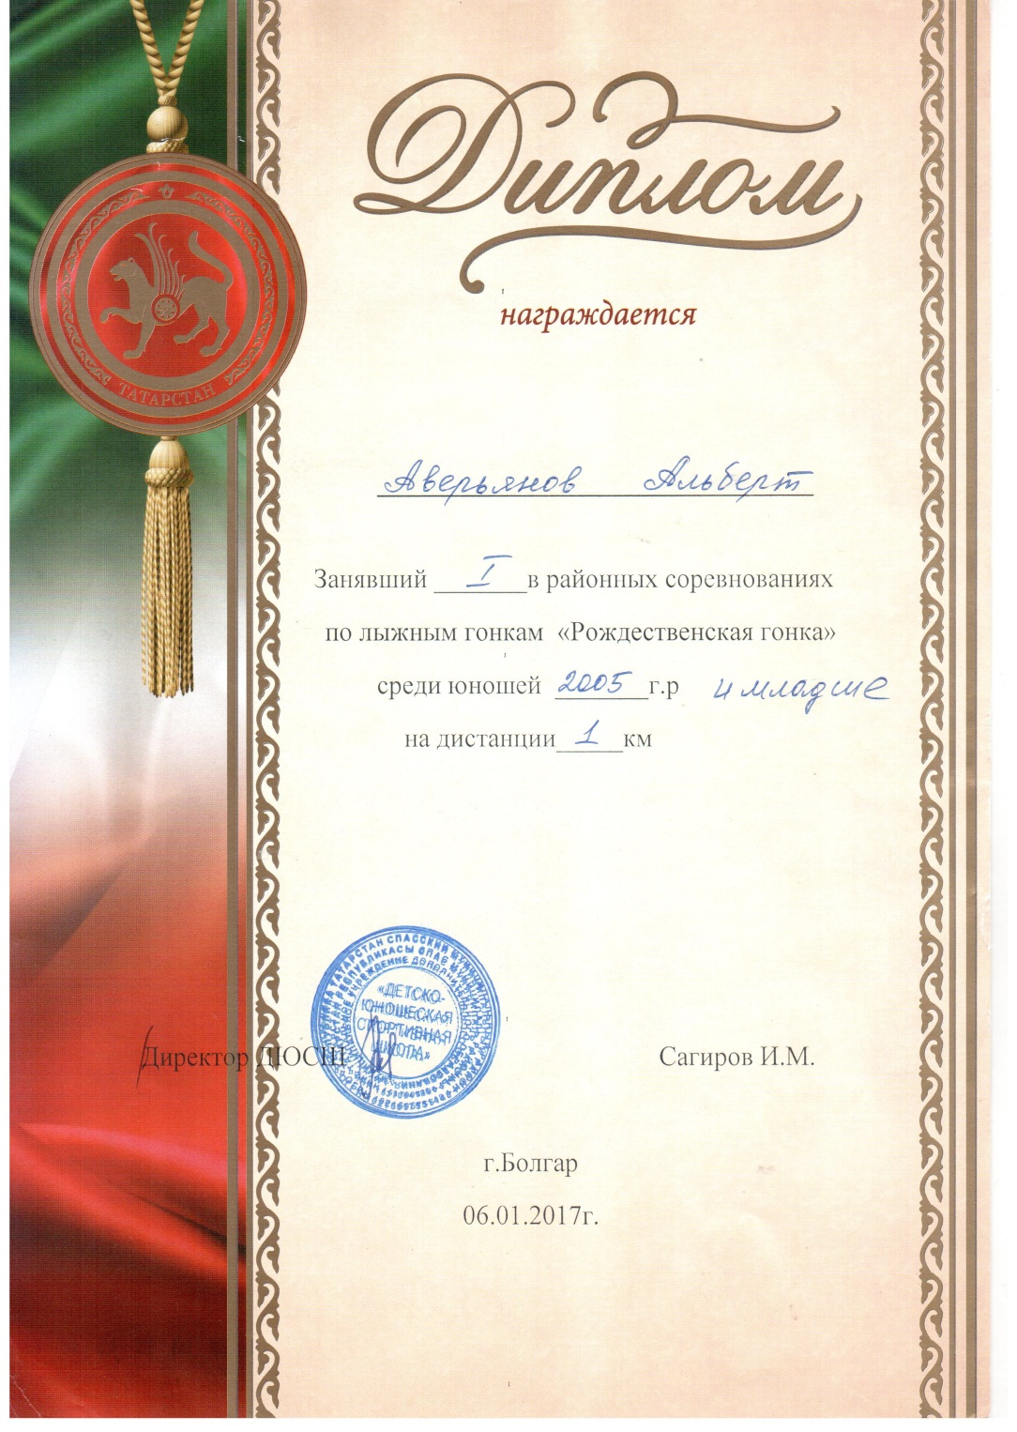
Я - УЧАСТНИК СОРЕВНОВАНИЙ!

Slide 10
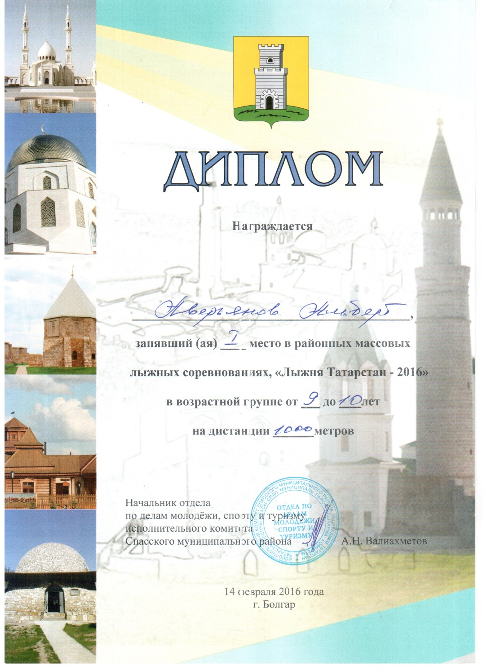


Slide 11
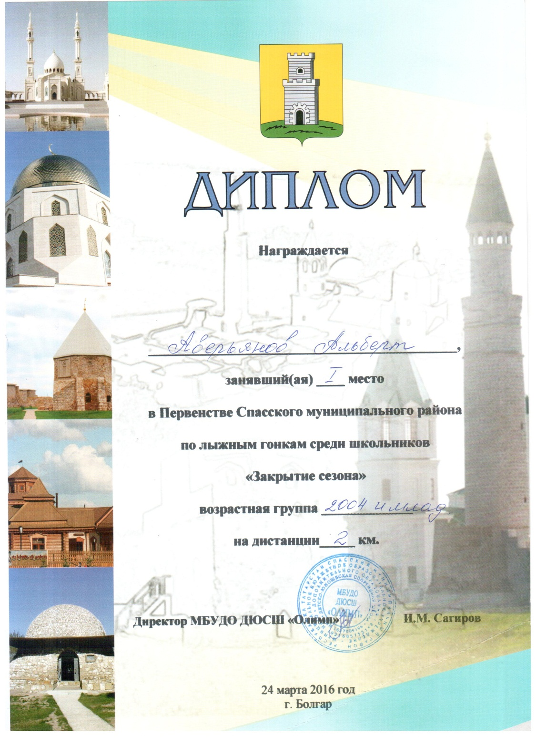
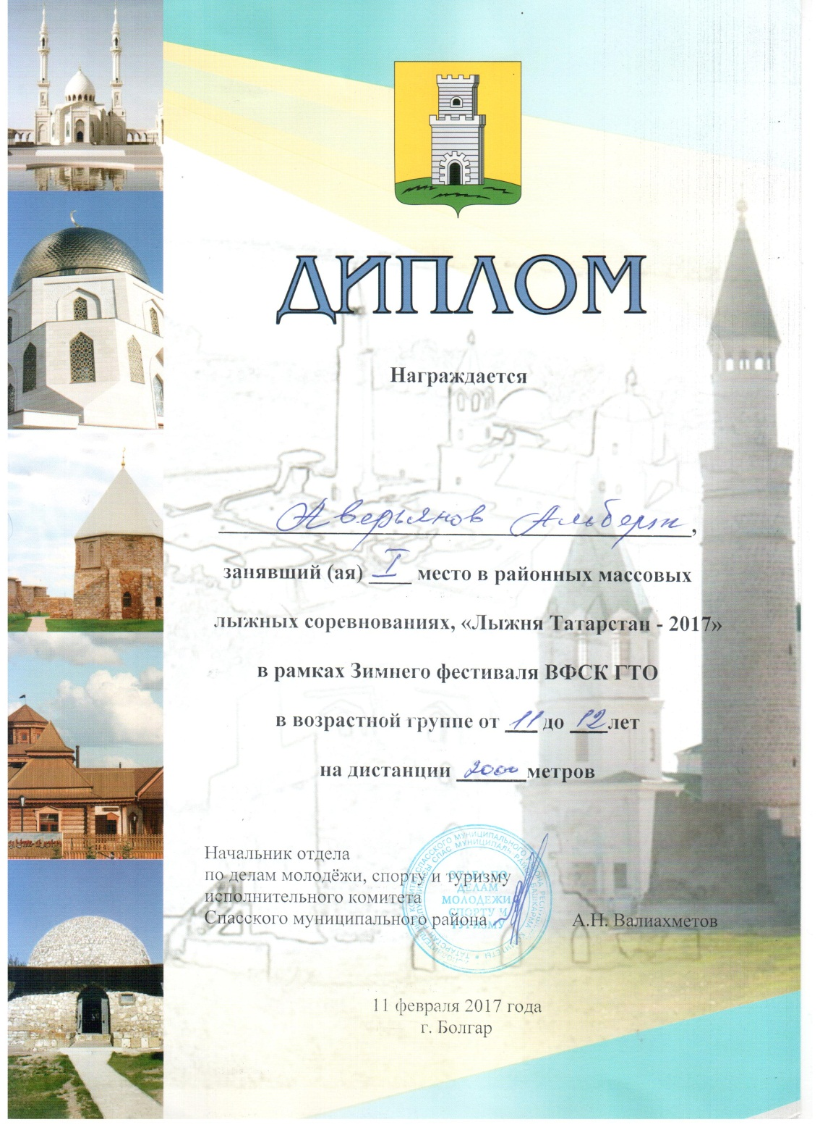

Slide 12
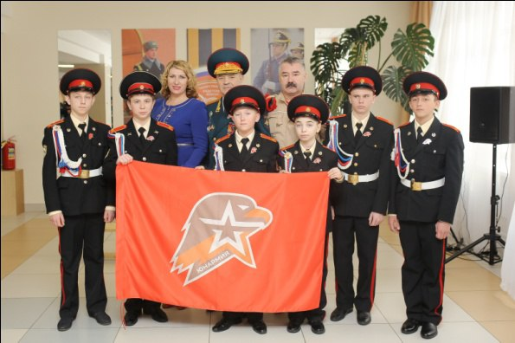
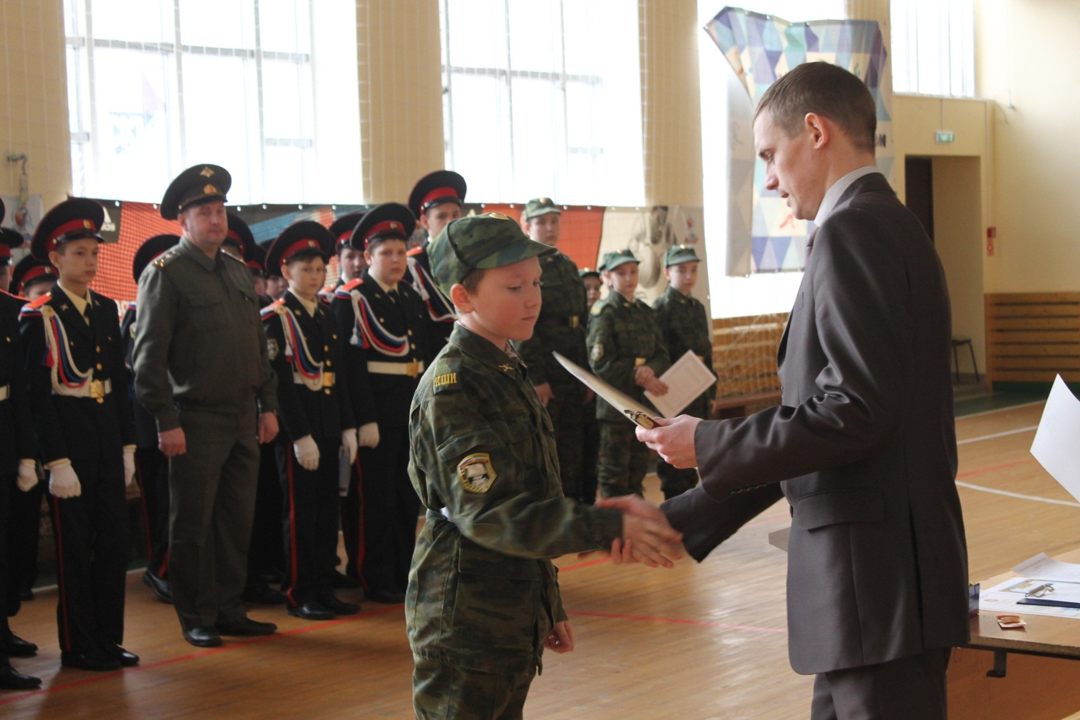
Я - КАДЕТ!
Я – кадет, и это здорово!

Slide 13
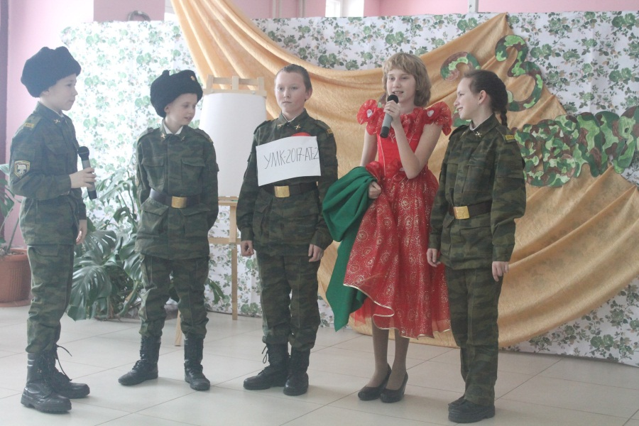
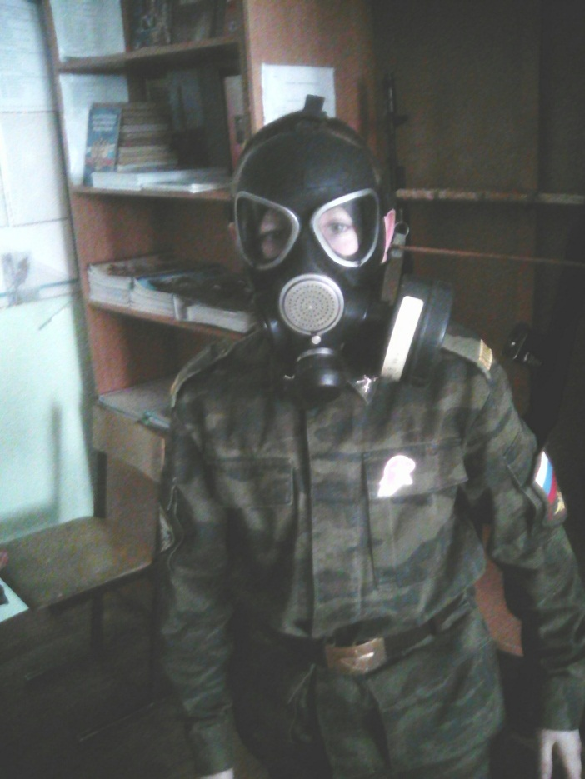
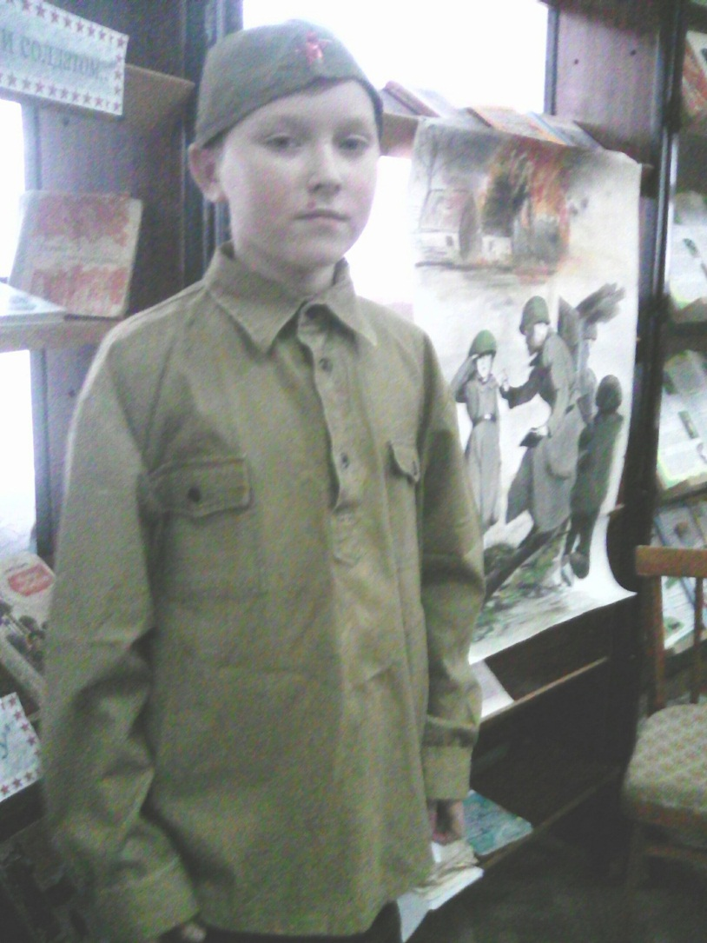
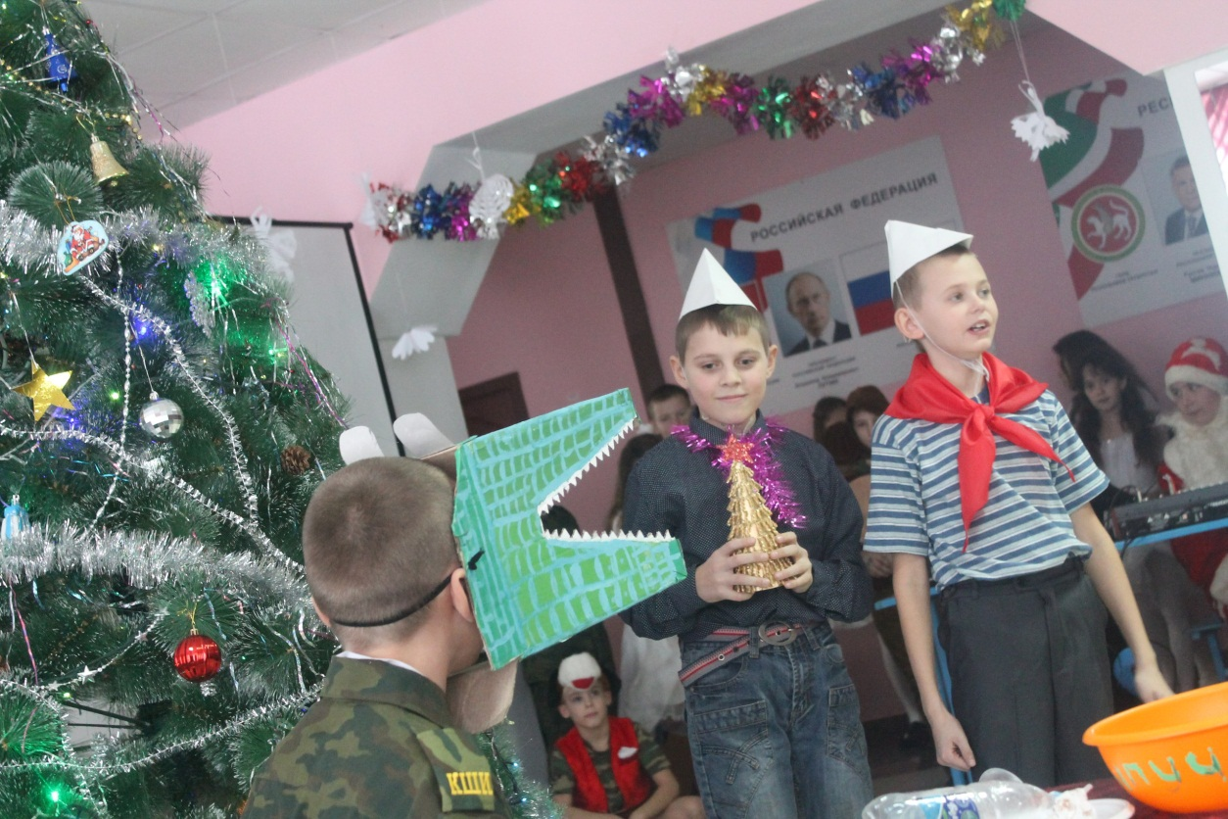
Активно участвую в школьных праздниках

Slide 14
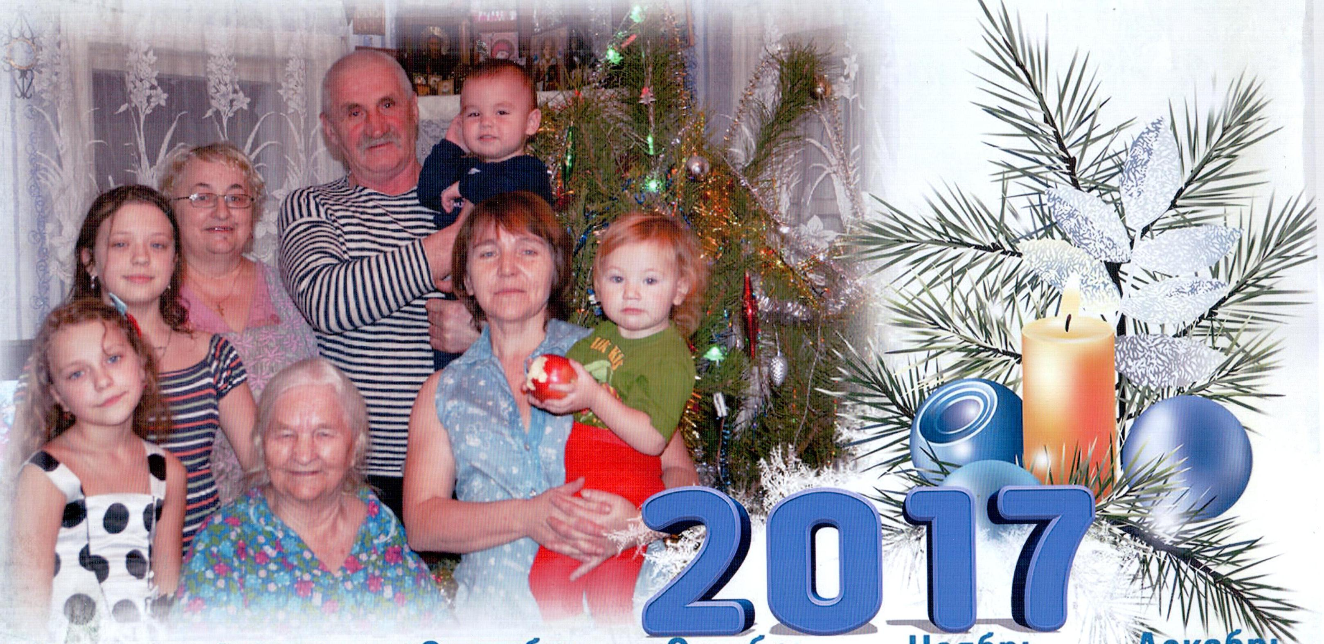
МОЯ СЕМЬЯ – МОЯ ПОДДЕРЖКА

Slide 15
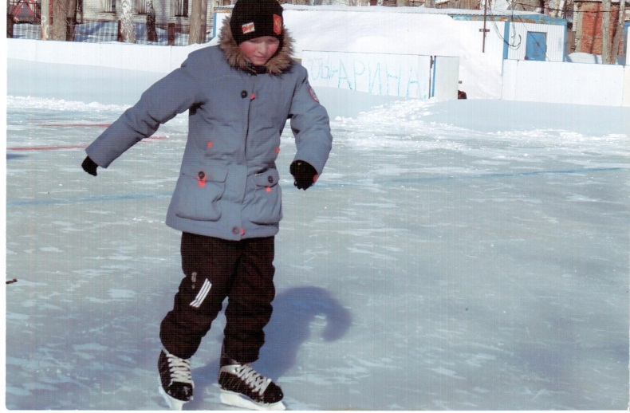
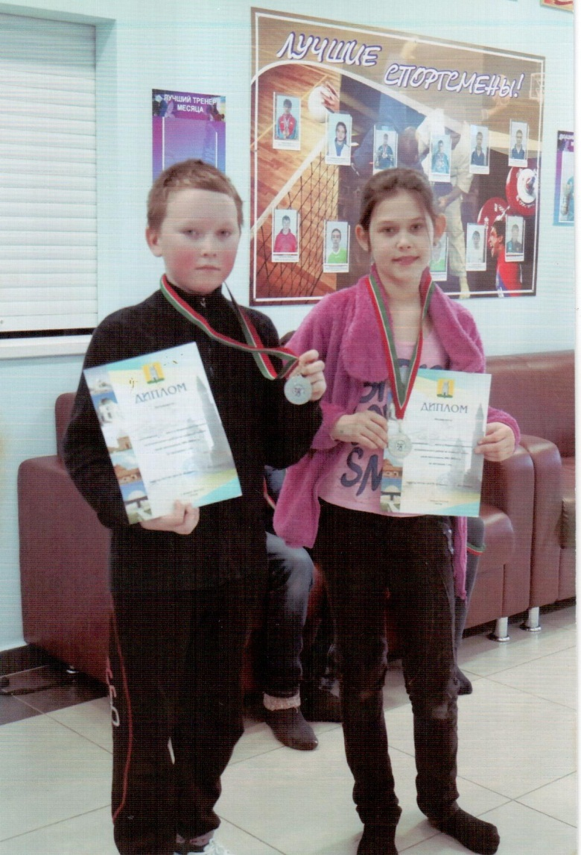
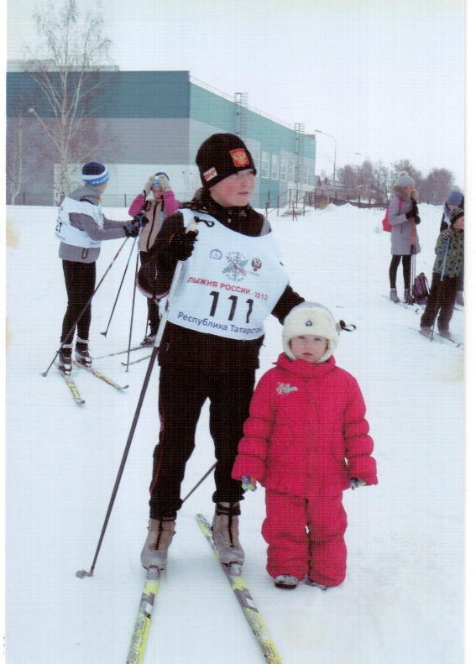
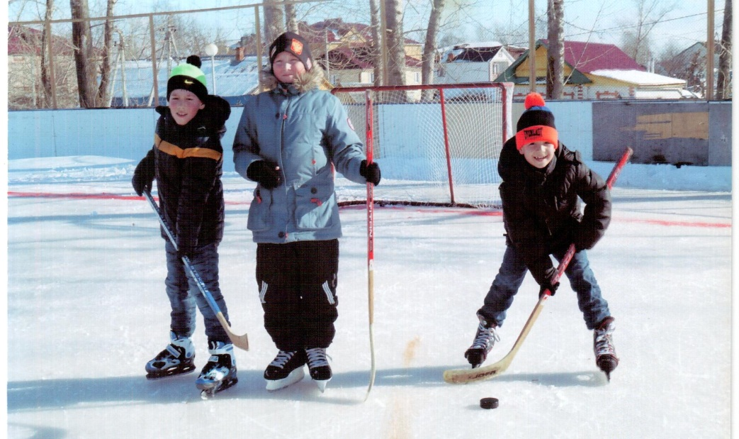
О, СПОРТ, ТЫ - ЖИЗНЬ!
Люблю кататься на лыжах и коньках

Slide 16
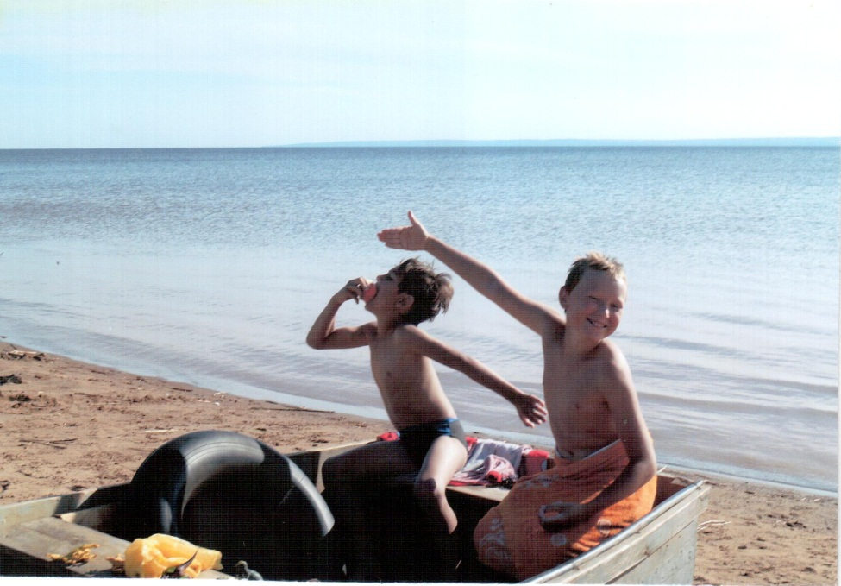
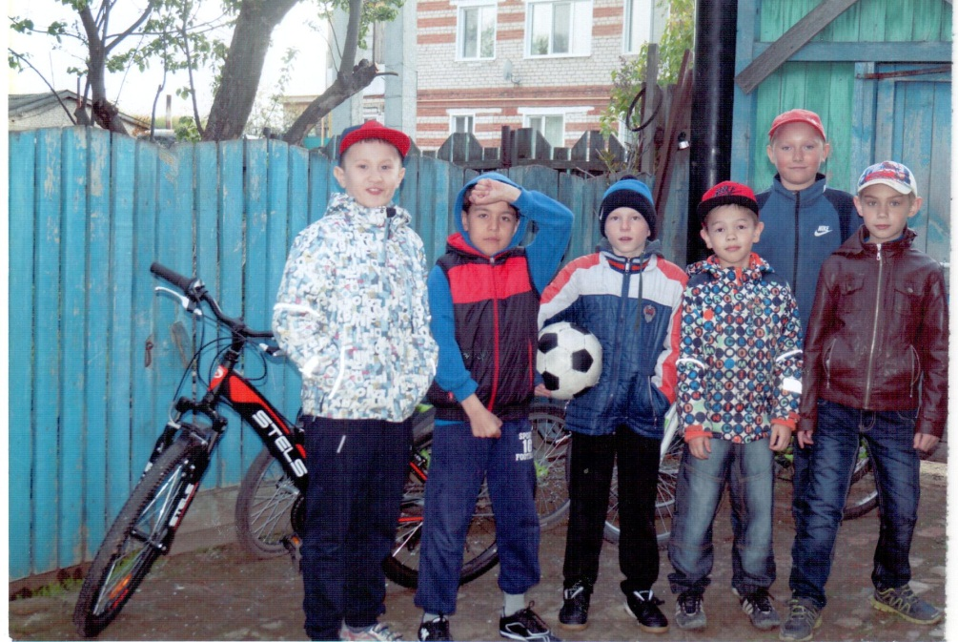
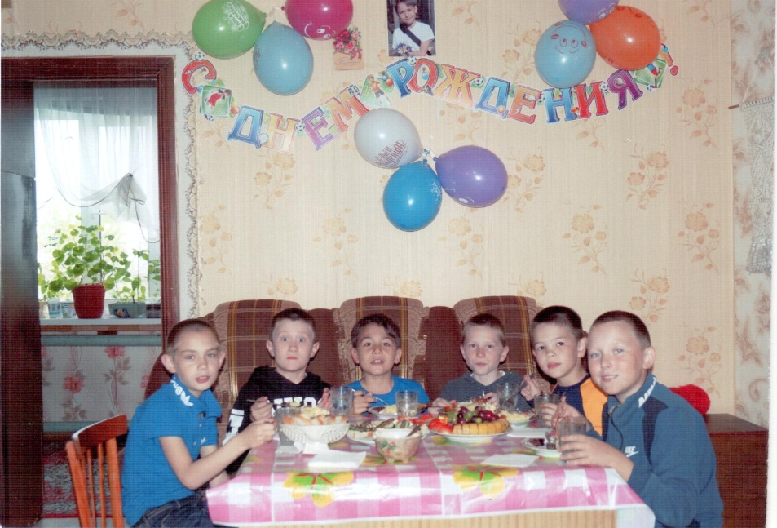
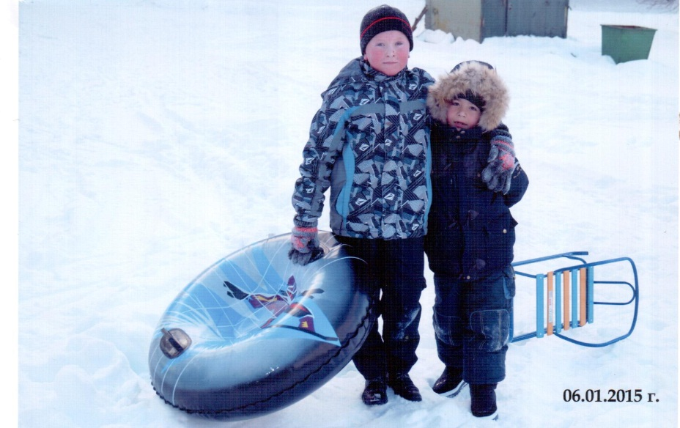
С ДРУЗЬЯМИ ВЕСЕЛО

Slide 17


Я уверен, что в моей жизни будут новые открытия, победы, радостные минуты, ведь мне всего 12, вся моя жизнь впереди!
Пусть свет звезды во мраке не тает,
Пусть сияет он во все времена,
Я Россией горжусь и мечтаю,
Чтобы мною гордилась она!

Slide 18
Интернет-ресурсы:
Портфель http://s1.pic4you.ru/allimage/y2012/08-28/12216/2377705.png
Сайт http://linda6035.ucoz.ru/

